Slide 1



Cursos tipo meeting, webinar y Bukforms
Módulo de LMS

Slide 2


Objetivo
Explorar la creación y uso de cursos en vivo mediante formatos Meeting y Webinar, así como la incorporación de Bukforms para la recolección de datos, evaluaciones y retroalimentaciones que fortalezcan tus programas de aprendizaje empresarial.

Slide 3

Cursos tipo Meeting y Webinar
Módulo de LMS

Slide 4
¿Para qué sirven los Meetings y Webinars en la educación empresarial?
Facilitar la formación, comunicación y alineación con clientes, colaboradores o prospectos, a través de sesiones virtuales que permiten transferir conocimiento de forma eficiente.
¿Cuándo usar cada uno?
Meeting: cuando necesitas interacción directa, resolver dudas en tiempo real o generar colaboración.
Webinar: cuando se requiere escalar el conocimiento a muchos sin perder el control del flujo de la sesión.
Característica | Meeting | Webinar
Interacción | Bidireccional, todos pueden hablar | Unidireccional, los asistentes solo escuchan y preguntan por chat
Tamaño del grupo | Equipos pequeños o medianos | Audiencias grandes
Participación | Alta: video, micrófono y pantalla | Baja: solo hosts y panelistas presentan
Uso común | Talleres, sesiones prácticas, consultoría | Capacitaciones masivas, demostraciones

Slide 5
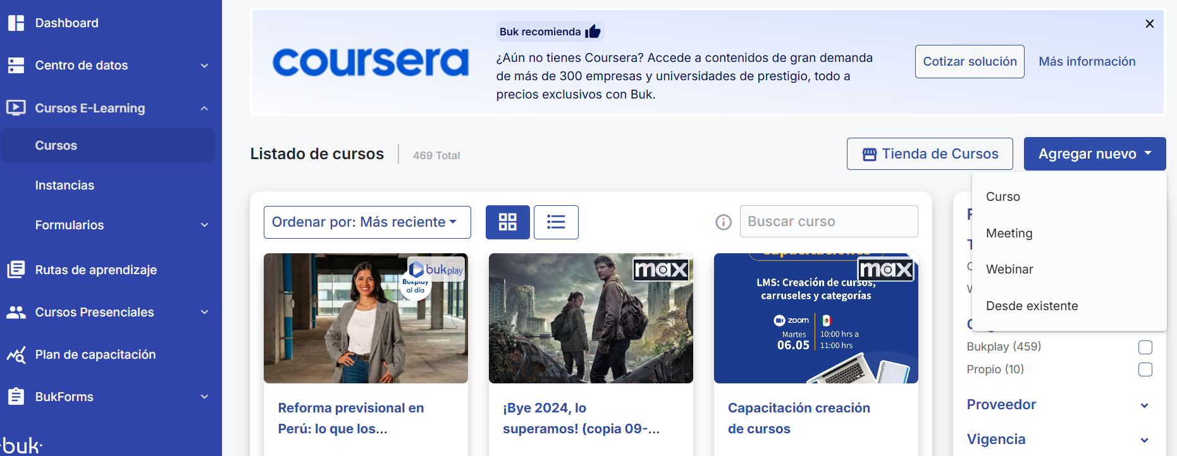
Crea un curso tipo webinar
En el menú lateral, ingresa a cursos e-learning / cursos y agregar nuevo.
Tendrás la opción de agregar un Webinar o un Meeting

Slide 6
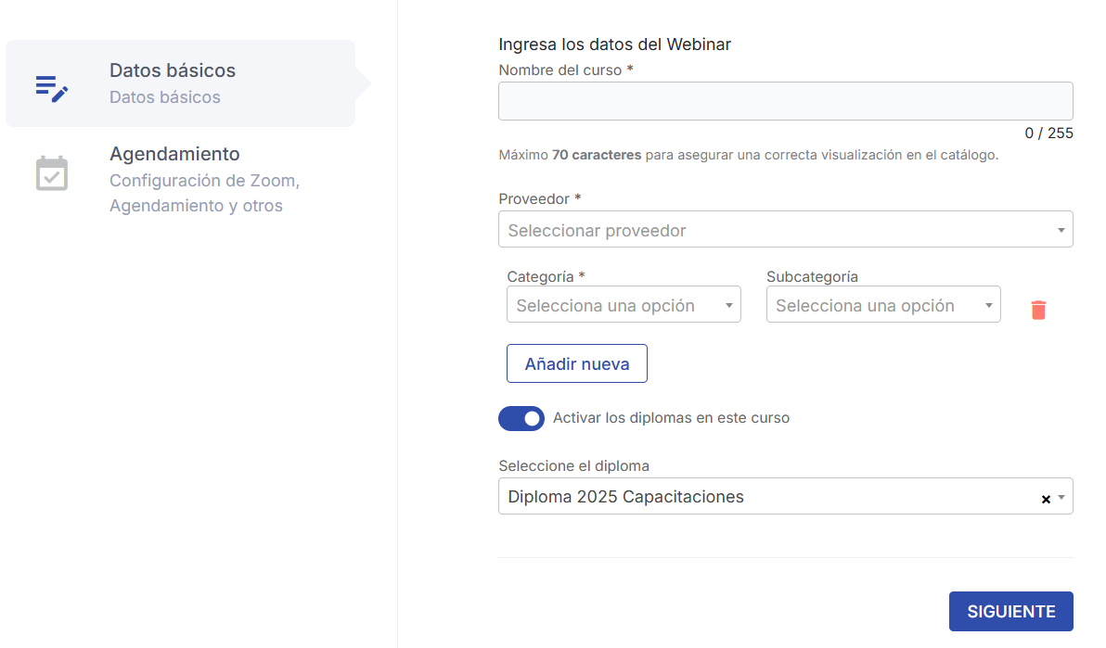
Información del curso
Ahora debes ingresar los siguientes datos:
Nombre del curso.
Proveedor de capacitación.
Añadir categoría.
Activar/Desactivar diplomas para el curso.
Seleccionar el diploma.

Slide 7
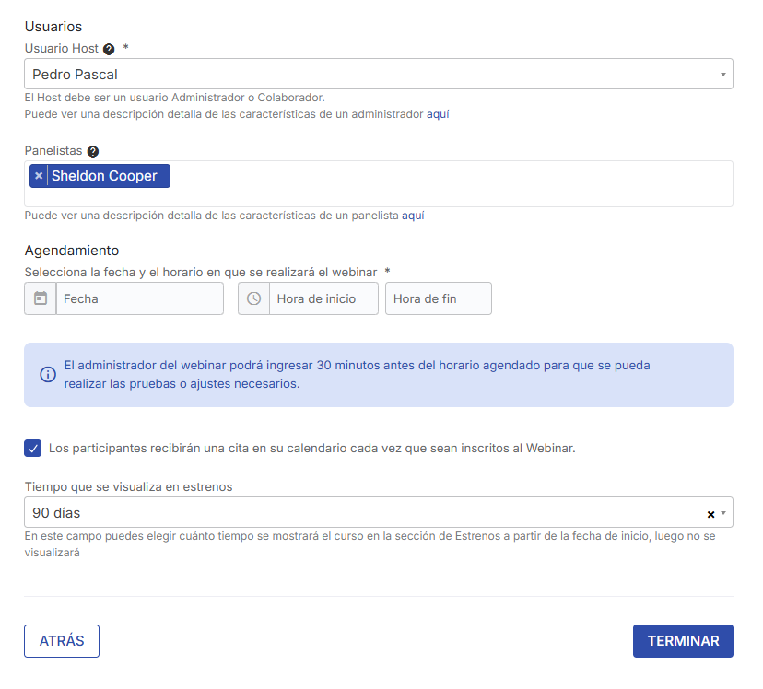
Agrega administrador y panelistas
🧑‍💼 Host (Anfitrión)
Control total de la sesión.
Inicia/finaliza la reunión o webinar.
Administra permisos, participantes y grabación.
Puede compartir pantalla, silenciar a otros, gestionar salas.
🎙️ Panelistas (en Webinars)
Participan activamente con audio, video y pantalla compartida.
No son participantes comunes, sino expositores o ponentes.
Visibles para la audiencia.

Slide 8
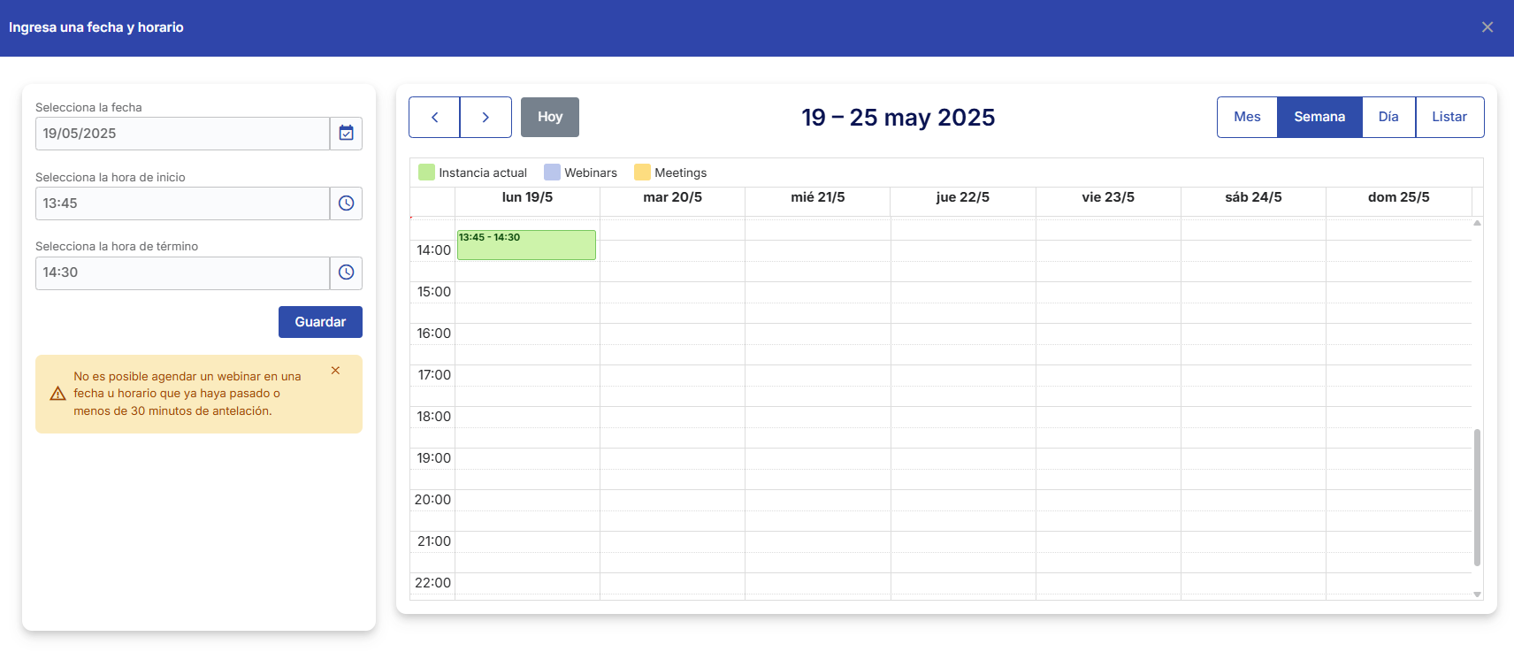
Ingresa fecha y horario
Selecciona fecha y hora en que tendrá lugar el evento.
Considera: No es posible agendar un webinar en una fecha u horario que ya haya pasado o menos de 30 minutos de antelación.
El administrador del webinar podrá ingresar 30 minutos antes del horario agendado para que se pueda realizar las pruebas o ajustes necesarios.

Slide 9
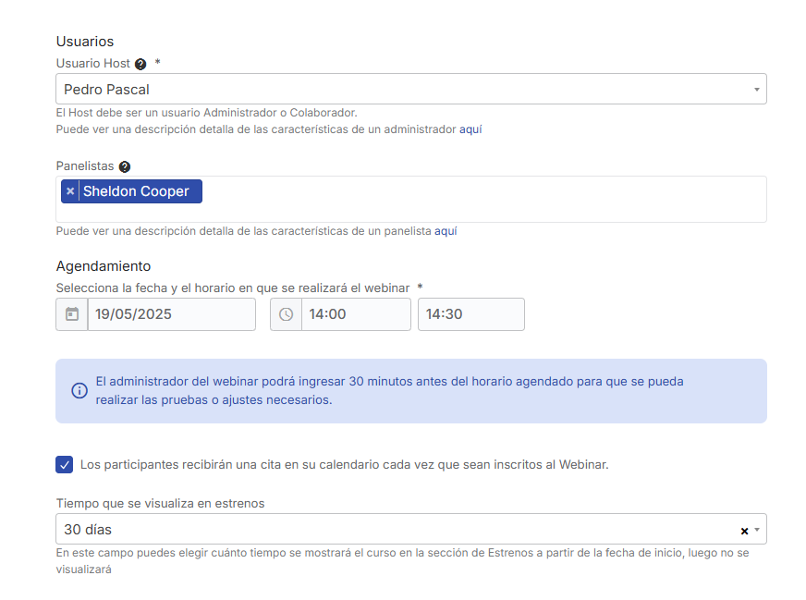
Ajustes adicionales
Por último, puedes activar/desactivar que los participantes reciban una cita en su calendario.
También puedes elegir si el evento se mostrará en los estrenos.

Slide 10
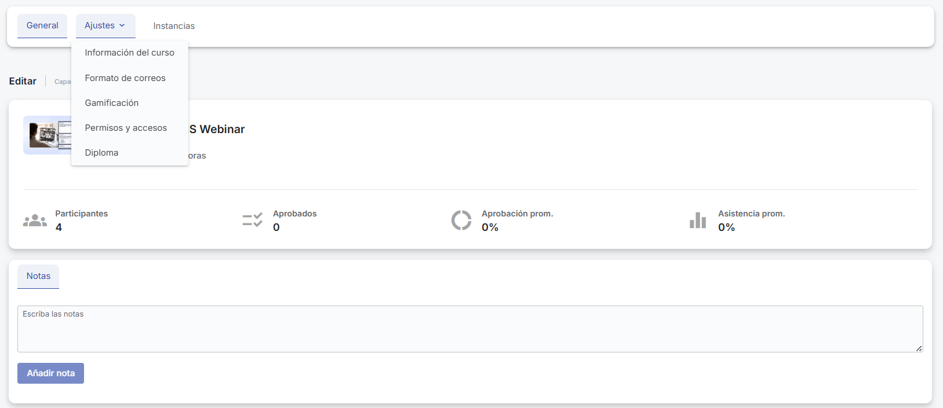
Ajustes adicionales
Al ingresar a la configuración del curso podrás cambiar la información base.
Información del curso.
Notificaciones por correo.
Gamificación.
Diplomas.
También tienes la opción de generar más instancias para la inscripción de participantes.

Slide 11
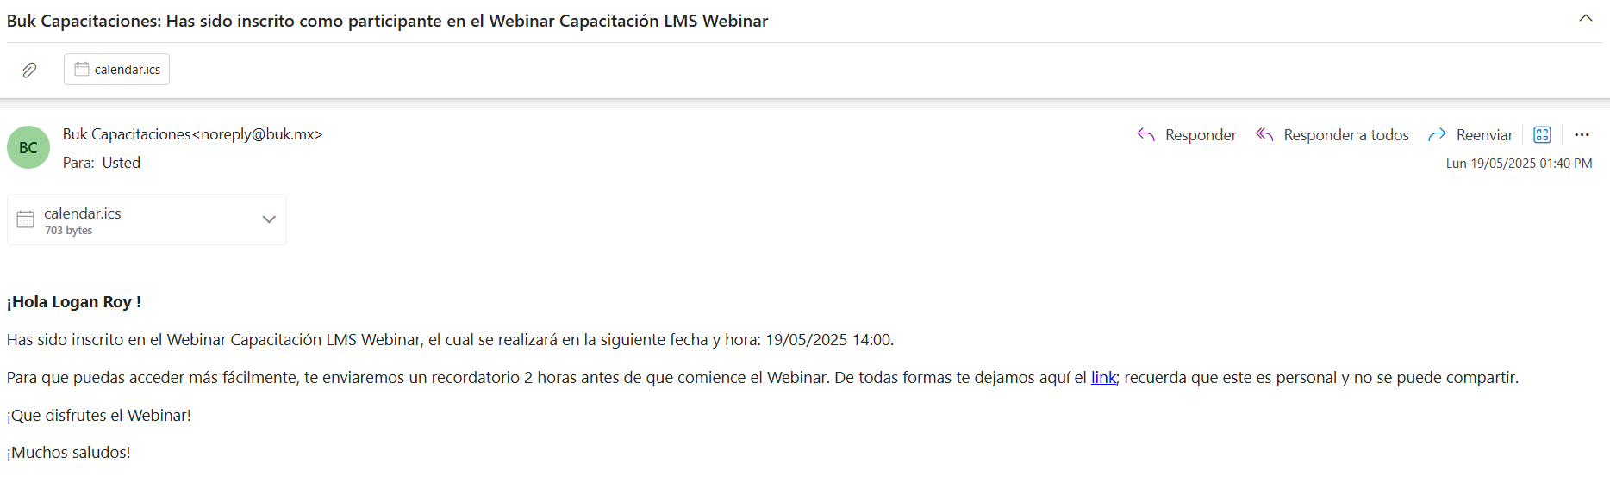
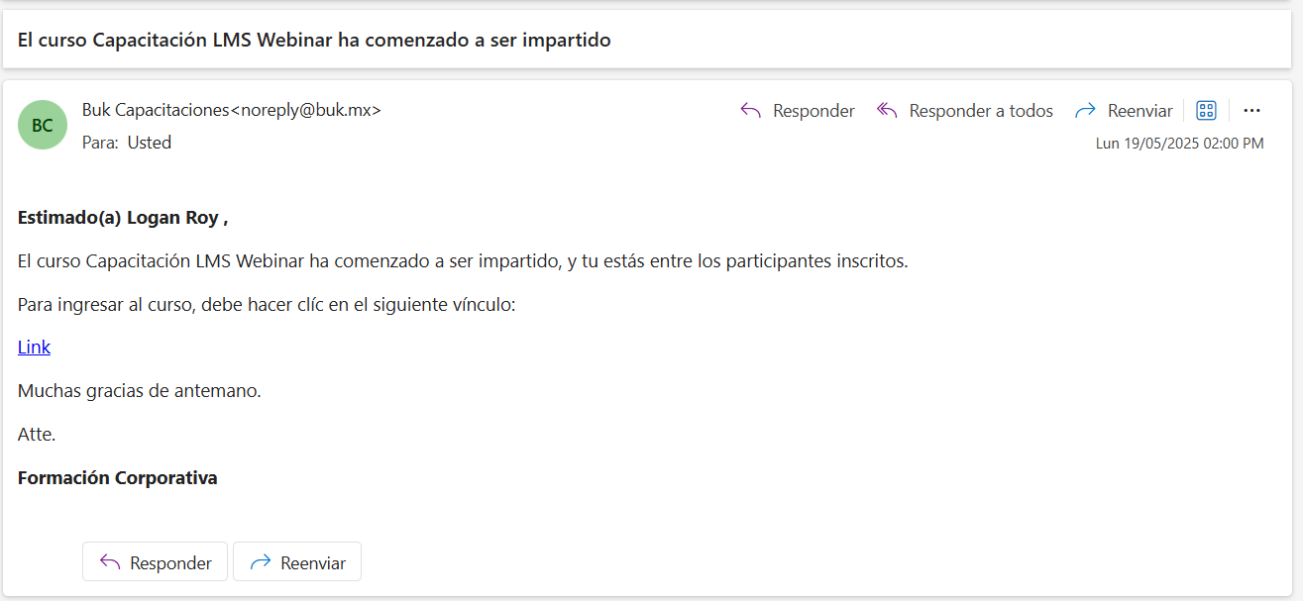
Mail de invitación y recordatorios
Los participantes reciben un mail de invitación y de recordatorio.
Un recordatorio dos horas antes y uno 10 minutos antes de iniciar el evento.

Slide 12

¡Vamos a la plataforma!

Slide 13
Bukforms
Módulo de LMS

Slide 14
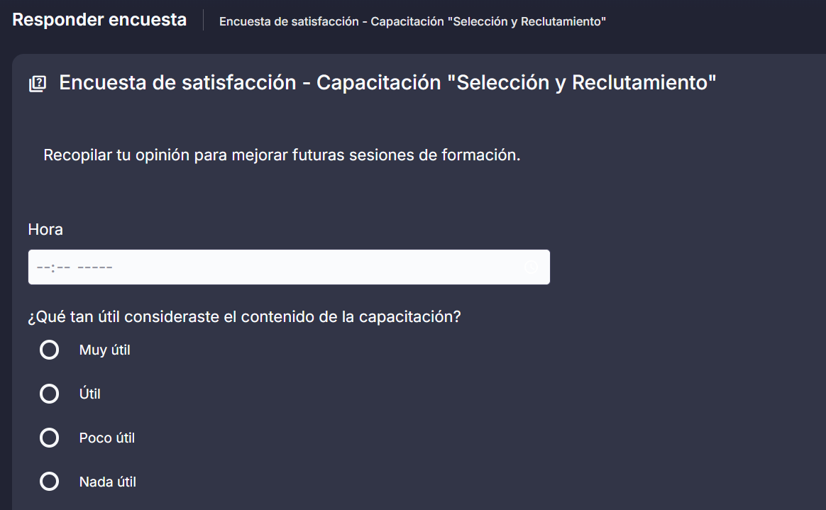
Bukforms (Encuesta)
Son aquellos formularios o cuestionarios que nos pueden ayudar a medir la satisfacción de nuestros colaboradores con respecto a un curso, ponencia o información presentada. Esta puede ser de manera digital, presencial o incluso una exposición acerca de un cierto tema.

Slide 15

¿En qué me ayuda un Bukform?
El propósito de un formulario (forms) es recopilar, organizar y gestionar información de manera estructurada y eficiente. Los formularios se utilizan en una amplia variedad de contextos, incluyendo:
Recopilación de Datos
Automatización de proceso.
Organización e información
Mejora de la comunicación.
Eficiencia y ahorro de tiempo.

Slide 16
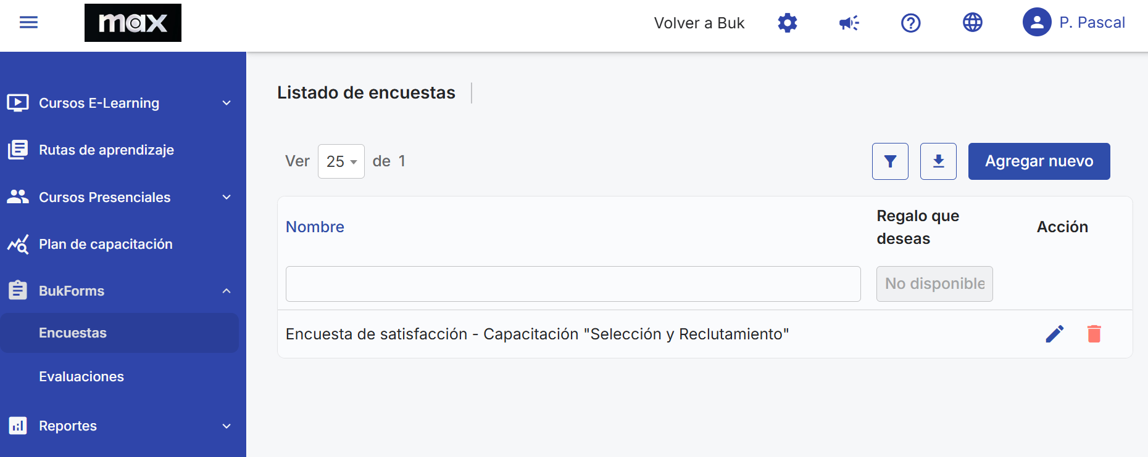
¿Cómo crear un Bukforms Encuesta?
Ruta: Bukforms >> Encuestas

Slide 17
¿Cómo crear un Bukforms Encuesta?
Ingresando a este apartado podremos visualizar nuestras encuestas creadas así como editar o borrar las existentes.

Slide 18
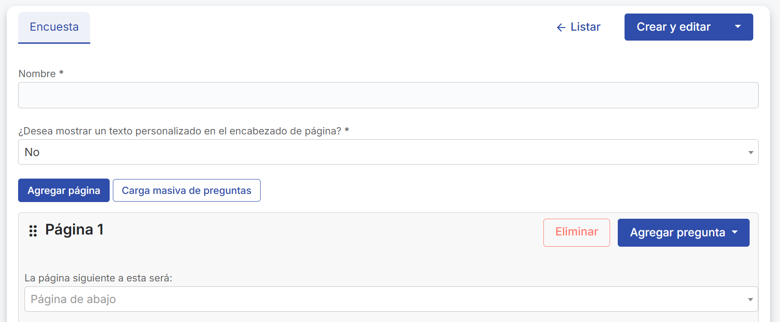
¿Cómo crear un Bukforms Encuesta?
El primer paso en la creación de tu encuesta es nombrarla y dar clic en crear y editar, esto te permitirá comenzar a agregar preguntas o configurar otros parámetros.

Slide 19
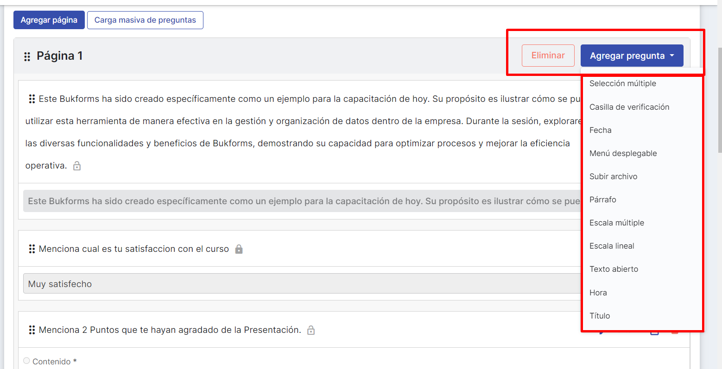
¿Cómo crear un Bukforms Encuesta?
Ahora podrás incluir algunas preguntas o apartados a tu encuesta según los necesites, como los siguientes tipos de preguntas, las cuales desglosamos a continuación.

Slide 20

Elementos que podrás ingresar en tu cuestionario:
Selección múltiple: Permite a los encuestados elegir una opción de varias disponibles.
Casilla de verificación: Permite seleccionar múltiples opciones de una lista.
Fecha: Solicita al encuestado que ingrese una fecha específica.
Menú desplegable: Permite seleccionar una opción de una lista desplegable.
Subir archivo: Permite a los encuestados adjuntar archivos.
Párrafo: Proporciona un campo de texto largo para respuestas detalladas.
Escala múltiple: Permite calificar varios aspectos en una escala numérica.
Escala lineal: Permite calificar un aspecto en una escala continua.
Texto abierto: Proporciona un campo de texto corto para respuestas breves.
Hora: Solicita al encuestado que ingrese una hora específica.
Título: Añade un encabezado o sección para organizar el formulario.

Slide 21

Bukforms Evaluación
Como bien sabemos, un Bukforms se enfoca en recabar información sobre un tema o una situación específica. Por lo tanto, en el caso de este tipo de evaluación, nos permitirá conocer la forma en que un colaborador adquirió conocimiento de una ponencia, exposición o algún tema mostrado.
Nota: Recuerda que este tema mostrado o expuesto no necesariamente tiene que estar cargado en tu plataforma.

Slide 22
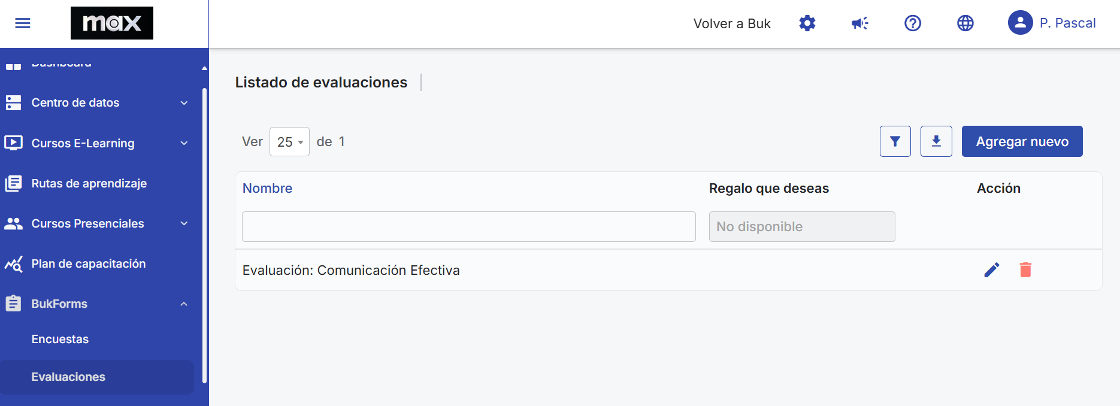
¿Cómo creo un Bukforms de tipo evaluación?
Ruta: Bukforms >> Evaluaciones

Slide 23
¿Cómo creo un Bukforms de tipo evaluación?
Una vez dentro de este apartado podrás ver todos tus Bukforms, editar los que ya tienes existentes o, si deseas borrarlos, y de igual manera agregar nuevos formularios.
Apartado para crear evaluaciones, filtrar o descargar.
Puedes editar las veces que lo requieras o eliminar las evaluaciones, contempla que esa acción elimina los datos completamente.

Slide 24
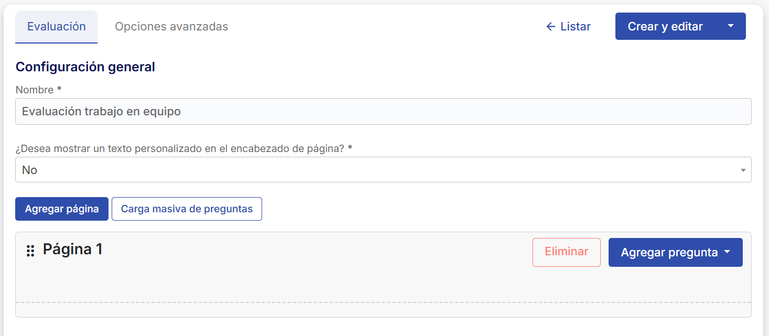
¿Cómo creo un Bukforms de tipo evaluación?
Configuración de nombre del Bukforms así como el método de evaluación.

Slide 25
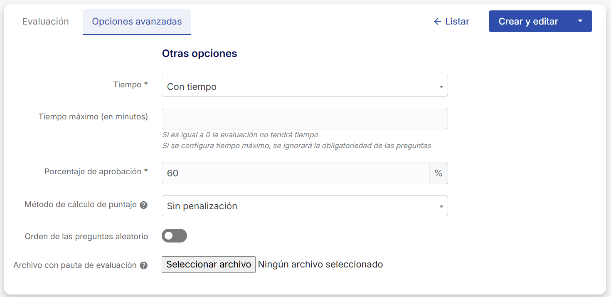
Opciones avanzadas de configuración
Define cuánto tiempo tiene la persona para completar la evaluación.
Define el mínimo de puntaje que se necesita para aprobar la evaluación. Por defecto, es 60%, pero puedes ajustarlo según tus necesidades.
Método de cálculo de puntaje:
Sin penalización Penalización leve (-0.2 por error) Penalización severa (-0.25 por error)
Orden aleatorio de preguntas; si activas esta opción, cada persona verá las preguntas en un orden diferente.
Puedes subir un archivo en PDF (máx. 200kb) que explique las respuestas correctas. Este archivo estará disponible para el participante al momento de ver sus resultados.

Slide 26
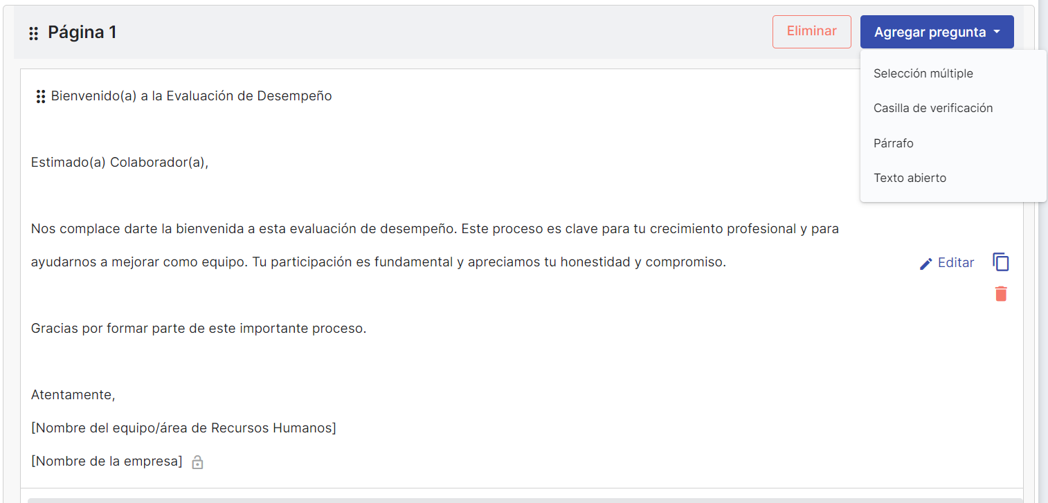
Elementos que puedes agregar
Al ser un formulario de tipo evaluación el espectro de campos se reduce a los siguientes, los cuales te ayudarán a conocer los resultados de tus evaluados.

Slide 27
Elementos que puedes agregar
Selección múltiple:
Descripción: Permite al usuario elegir una o más opciones de un conjunto predefinido de respuestas. Es útil para preguntas donde se pueden seleccionar varias respuestas correctas.
Casilla de verificación:
Descripción: Permite al usuario marcar una o varias casillas, indicando su elección o confirmación de una o más opciones. Similar a la selección múltiple, pero usualmente con opciones más específicas.
Párrafo:
Descripción: Proporciona un espacio grande para que el usuario escriba una respuesta detallada o un comentario extenso. Es útil para obtener retroalimentación más elaborada.
Texto abierto:
Descripción: Ofrece un campo de texto donde el usuario puede escribir una respuesta breve. Es adecuado para respuestas cortas y directas.

Slide 28
¡Vamos a la plataforma!

Slide 29

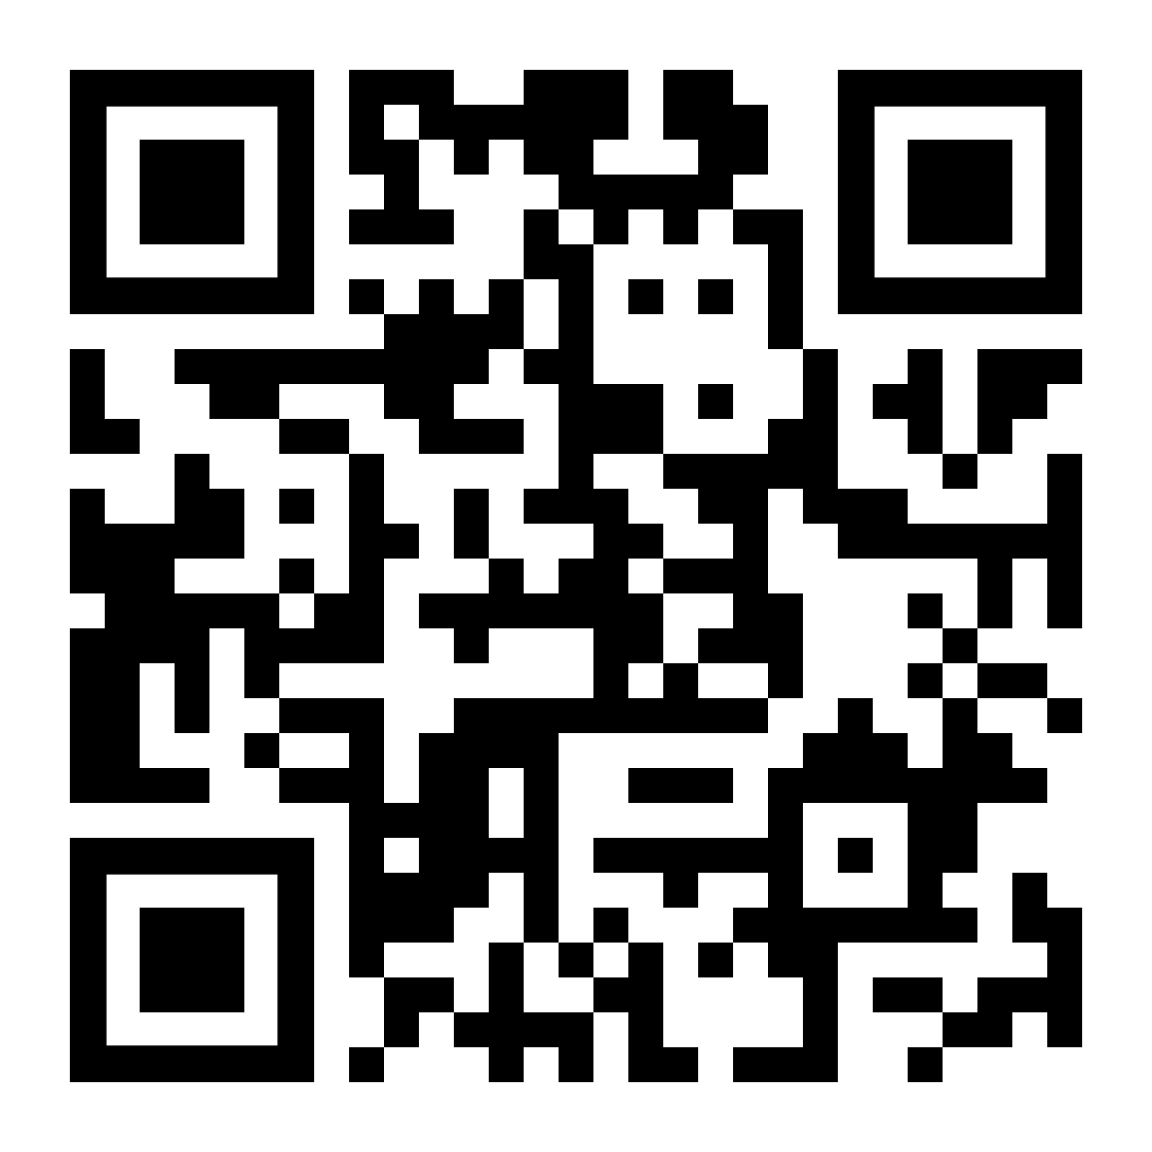
¡Gracias!
Gracias por acompañarnos en esta sesión.
Tu opinión es muy importante para nosotros.
Por favor, dedica unos minutos a responder nuestra encuesta de satisfacción. ¡Tu feedback nos ayuda a seguir mejorando juntos!
https://forms.gle/JVK1b7F311eXUHsu9

Slide 30


